Slide 1
Az állatorvos szerepe az élelmiszerlánc- biztonság megteremtésében
Informatika (számítástudomány, elemzések)
Dr. Tirián Attila
tiriana@nebih.gov.hu

Slide 2
A hatóság alapfeladatai
Jogok biztosítása (nyilvántartás/engedélyezés/tanúsítás/minősítés)
Felügyelet (tevékenység- és termék ellenőrzés, mintavétel, monitoring)
Intézkedés (szankcionálás, jogok korlátozása)
Elvárások
Magas minőség
Egységesség, konzisztencia
Hatékonyság

Slide 3
Informatikai rendszerek I.
Kockás papír vs Informatika
Miért van szükség rá?
Populáció nagysága (ügyfelek, termékek, ellenőrzések, mintavételek stb.)
Adatok hozzáférhetősége
Folyamatok egységesítése (előnyök, hátrányok)
Segítség a feladat elvégzéséhez
Adatok elemezhetősége

Slide 4
Adatbázisok I.
Alapjai
Adatkörök specifikálása (jogszabályok, szakmai igények)
Adatstruktúra, táblastruktúra
Redundancia elkerülése
Kódtáblák
Táblakapcsolatok

Slide 5
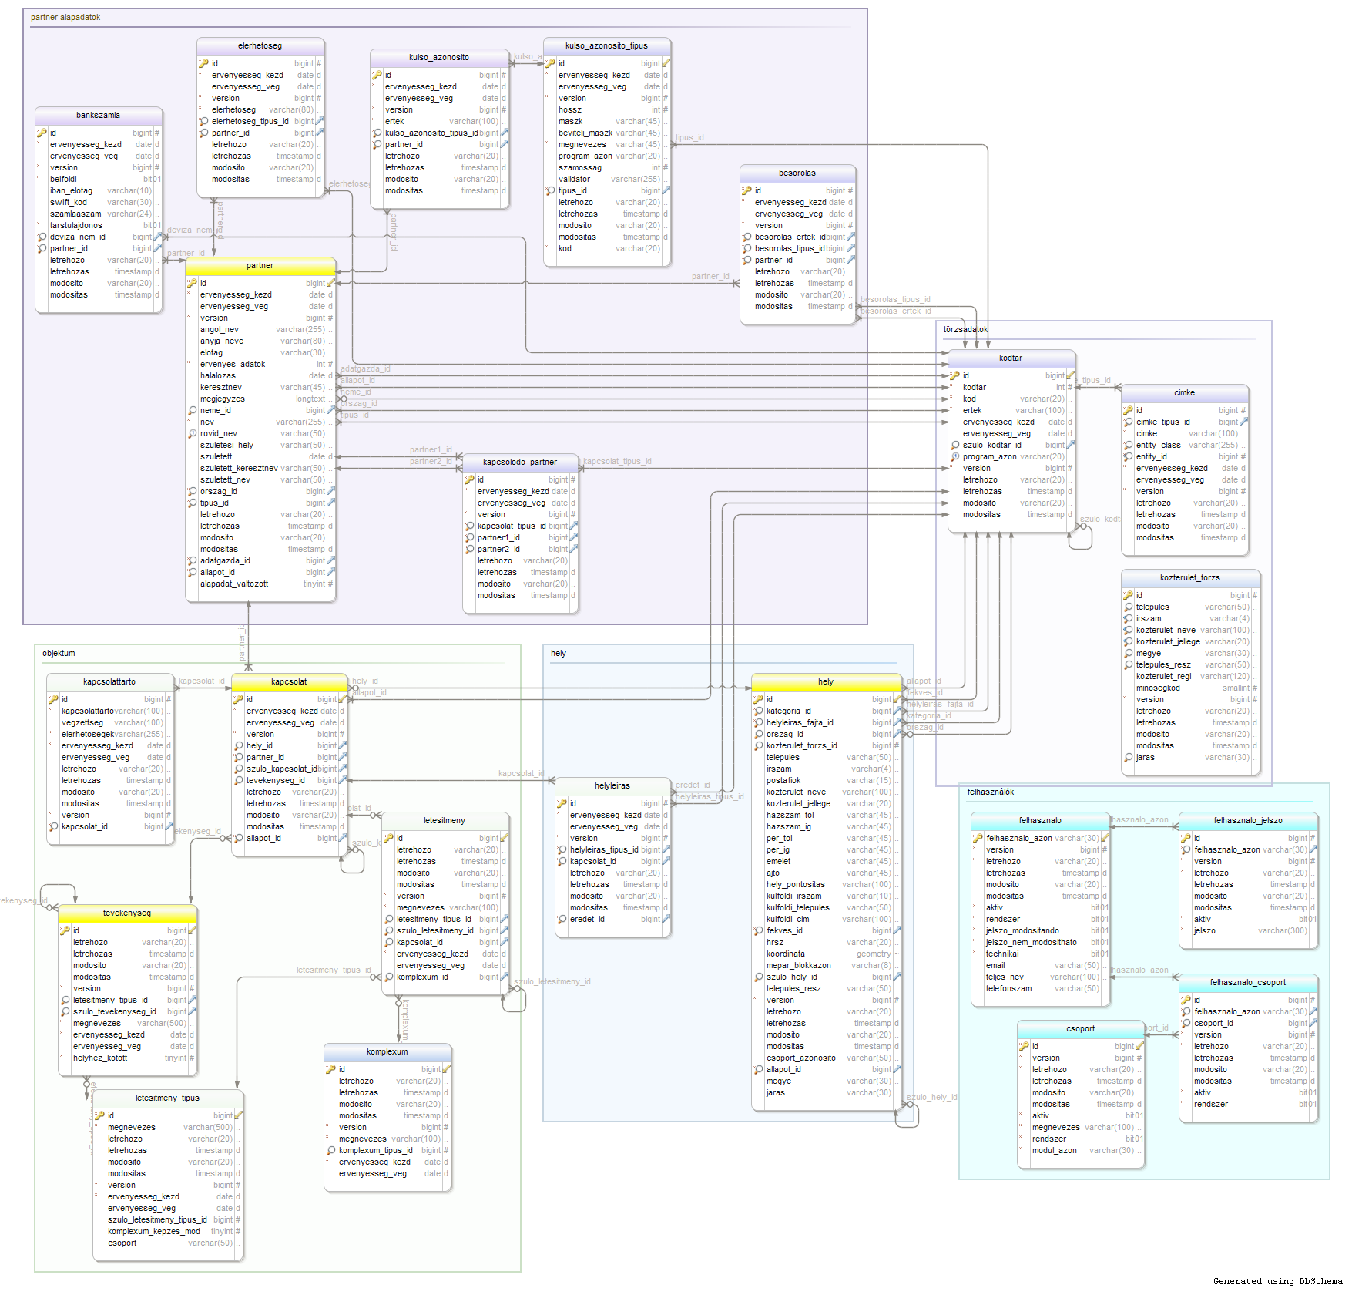
Adatbázisok II.

Slide 6
Folyamatok I.
Alapjai
Folyamatok (eljárások) elemzése, specifikálása
Rendszerkapcsolatok felmérése

Slide 7
Folyamatok II.

Slide 8
Folyamatok III.

Slide 9
Elemzések I.
Adatokkal alátámasztott (tudományosan megalapozott?) döntéshozatal
Politikai és társadalmi nyomás mellett legyen objektív érvrendszer, illetve a politika és a társadalom proaktív véleményformálása
Adatok mennyisége (reprezentativitás) és minősége rendkívül fontos
Mi a célja?
Hatékonyság elemzés
Kockázatbecslés
Tervezés
Egyéb célok (döntés előkészítés, PR stb.)

Slide 10
Elemzések II.
Adattárolási technológiák
Adattárház (OLTP és OLAP adatbázisok, Hadoop technológia)
Elemzési módszerek
klasszikus statisztikai elemzés
Big data-adatbányászat (mennyiség, sebesség, változatosság, komplexitás)
hálózatkutatás
Elemző szoftverek
Elemzés és vizualizáció
Adatelemzés és adatértelmezés

Slide 11
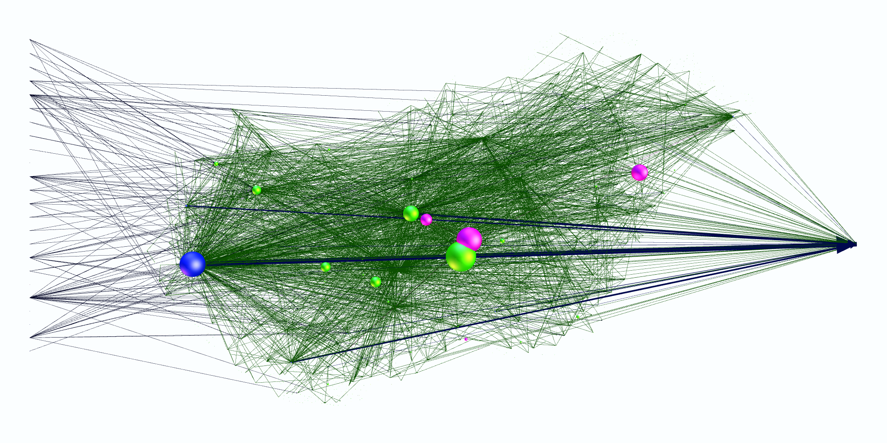
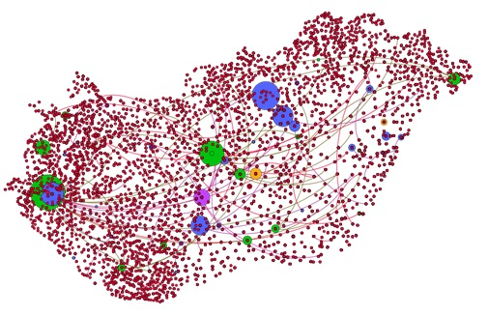
Kockázatbecslés
Jogszabályi kötelezettség és erőforrás menedzsment
Termékek és veszélyek kockázatbecslése
Klasszikus módszer (veszély súlyossága*előfordulás gyakorisága/kitettség mértéke)
Qaly, Daly, Economic burden
Tevékenységek/létesítmények kockázatbecslése
Kockázati csoport (clustered classification)
Kockázati lista
Hálózatkutatási módszerek

Slide 12
Köszönöm a figyelmet!
Dr. Tirián Attila
tiriana@nebih.gov.hu

